Slide 1


Y’s Lab.
powered by 株式会社

Slide 2

２０２１年度合格体験記
志望校に合格した生徒さまより、嬉しいお声が届いています
《満点合格！》
《満点合格！》
京都大学
医学部 合格
医学部 合格
〇〇さん
〇〇さん
《満点合格！》
《満点合格！》
京都大学
医学部 合格
医学部 合格
〇〇さん
〇〇さん

Slide 3
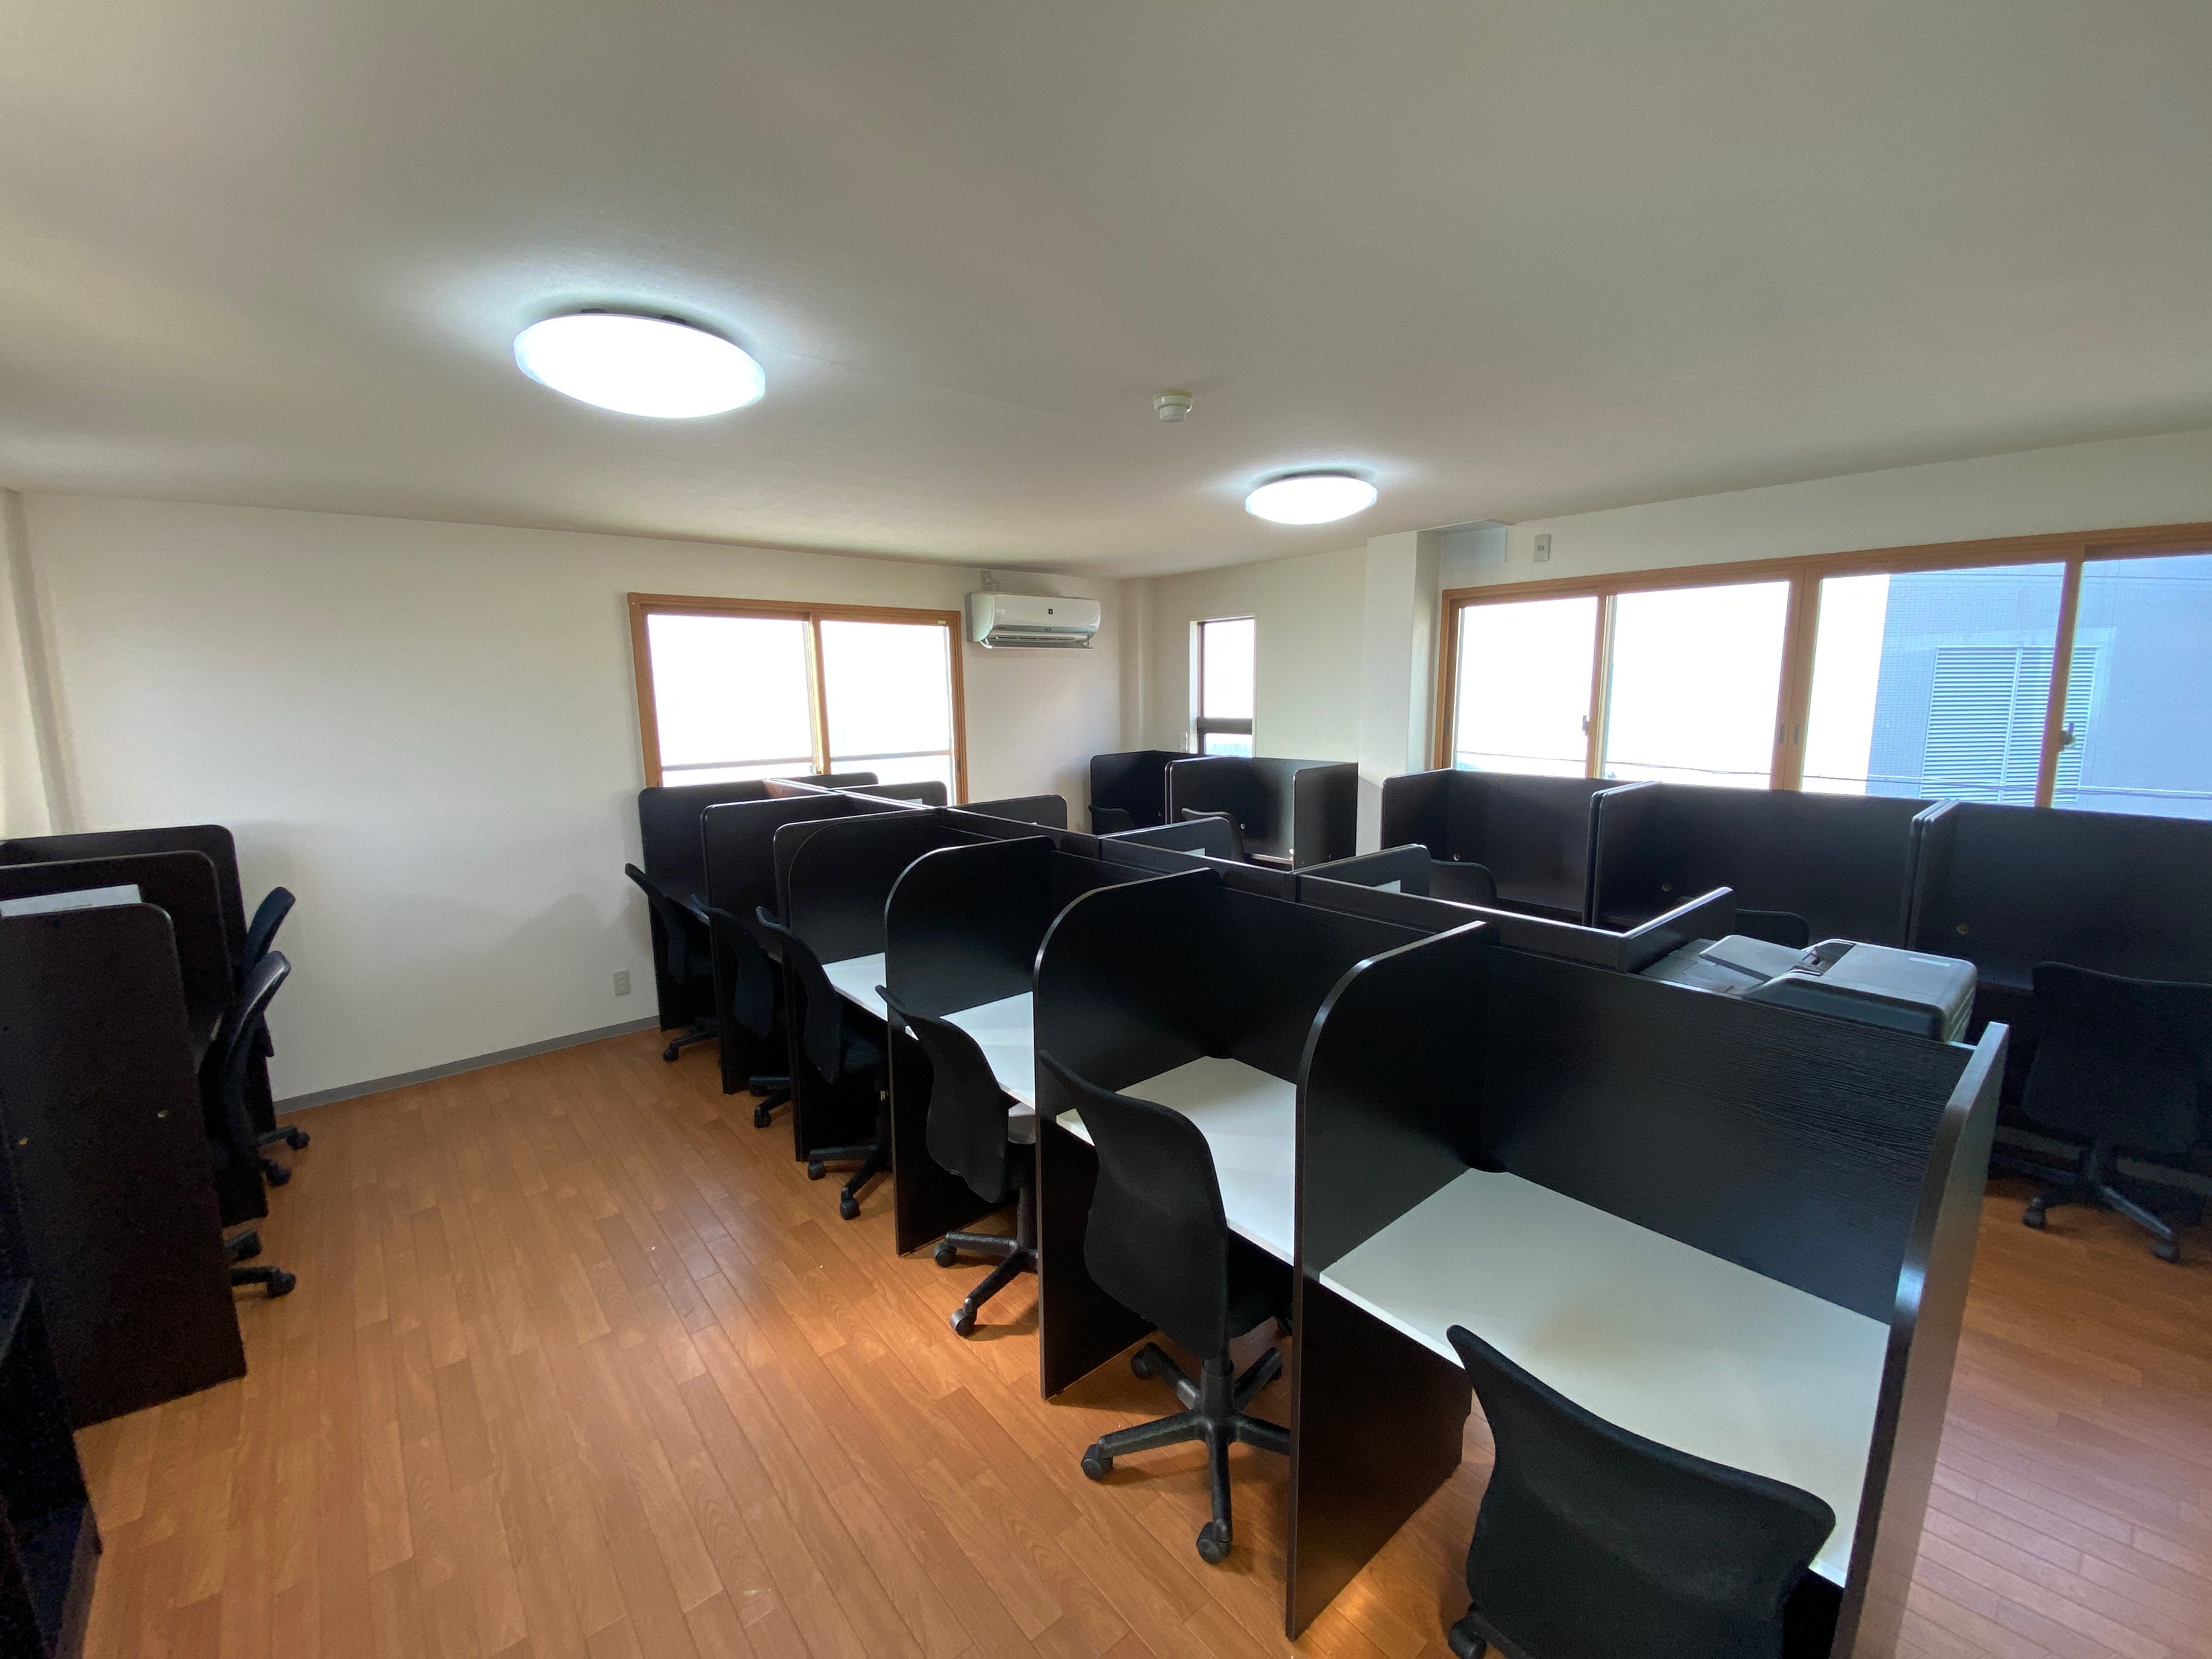
予備校選び２つのポイント
① 校舎別の実績はいいか？
② 快適な自習環境があるか？
公式LINEでいつでも質問可能
自習中に疑問が生まれた時は公式LINEに質問してください。
担当講師がLINEで解説を行います。
現役の京都大学の学生からプロ講師まで複数人で担当しています。
ここまでフォローしている塾は松原にはないと自負しております。

Slide 4
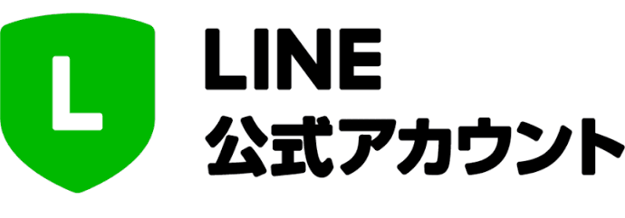
なぜ Y’s Lab.は難関第合格者を多数輩出できるのか？
思う存分勉強できる、快適な自習環境。
始発〜夜11時まで利用可能な自習室
スマートロックにより管理された自習室は始発から夜11時まで利用できます。
Y’s Lab.の高３生の平均自習時間は受験期前の春休みでさえ６時間以上。
デスクごとのデスクライトや生徒用コピー機も完備。
ほとんどが京大・阪大・神大を志望している圧倒的なモチベーションに囲まれて自習することができます。

Slide 5

高２コース概要
－受験期に向けて必要な知識のインプット－
開講クラス
高２ハイレベル数学 | 京・阪・神・医学部以上
高３ハイレベル英語 | 市大・府大以上
大学受験の物理 | 市大・府大以上
大学受験の化学 | 市大・府大以上
高２ハイレベル数学 | 国公立大学以上
高２ハイレベル英語 | 国公立大学以上
90分/週
開講クラス
180分/週
180分/週
180分/週
90分/週
90分/週

Slide 6
高３時志望大学別カリキュラム
3月
４月
５月
６月
７月
８月
９月
１０月
１１月
１２月
１月
２月
面談
毎月１回の２者面談※目安
数学
英語
物理
公立大・神戸大など
京都大・大阪大など
化学
国語
共通テスト対策
２次対策
英作
２次試験対策

Slide 7

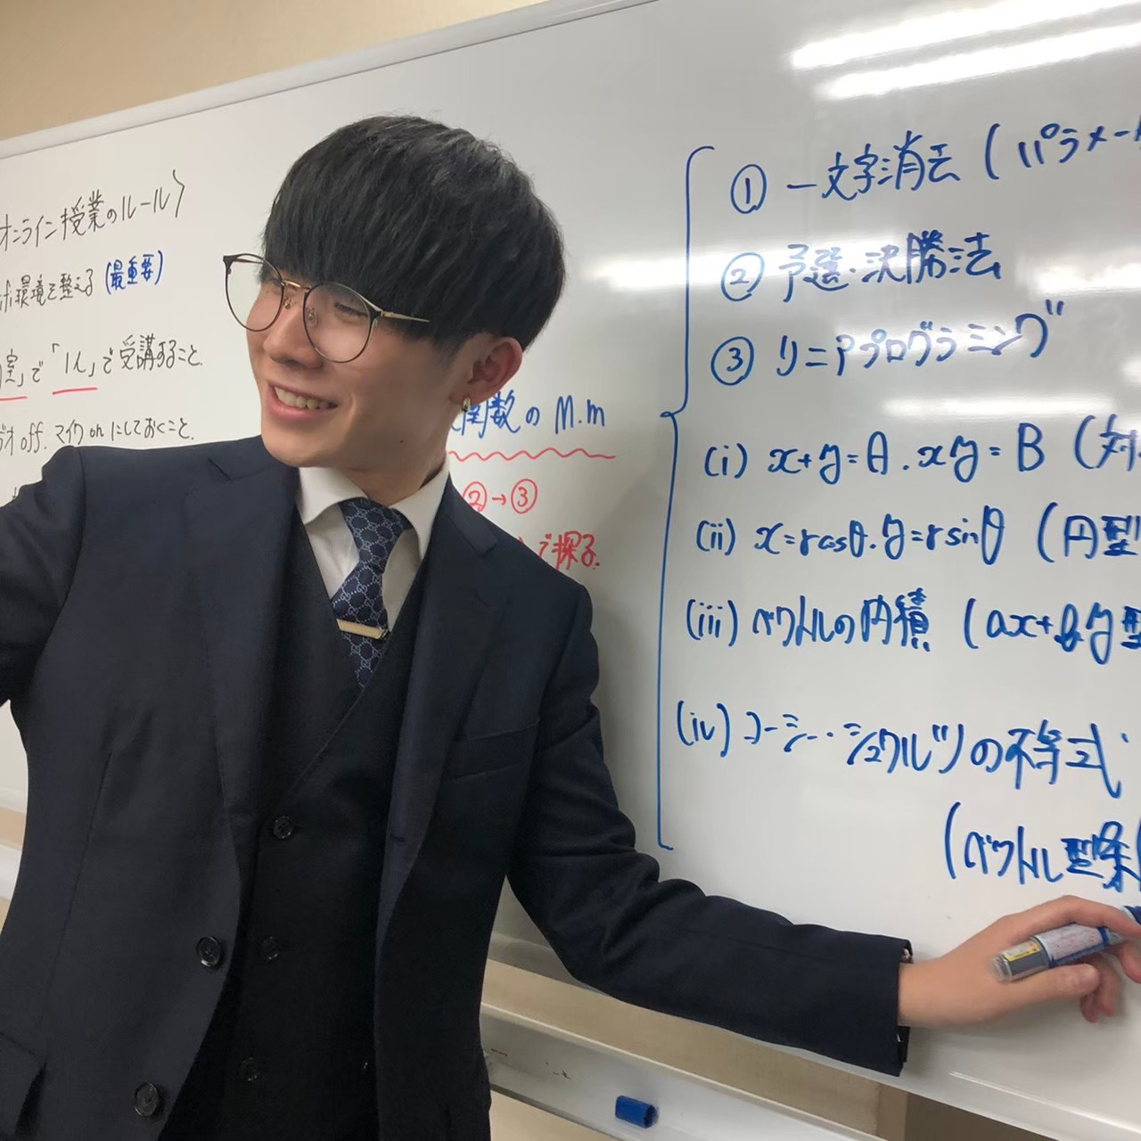
当塾の授業は全て代表の久保が監修しております。
代表：久保駿太
現役時代に全国模試で総合１位、数学の偏差値９８.６をマークし
独自のノウハウによって生徒を数々の難関大に合格させている。
指導方針
高３： 京阪神・医学部合格に向けた二次演習
高２： 受験期に向けて必要な知識のインプット
他塾との違い
開講クラス
① 全国1位の授業が受けられる
③ テスト形式の演習授業と
１人１人に合った丁寧な添削
④ wifiと
高３ハイレベル数学 | 京・阪・神・医学部以上
高３ハイレベル英語 | 市大・府大以上
大学受験の物理 | 市大・府大以上
大学受験の化学 | 市大・府大以上
高２ハイレベル数学 | 国公立大学以上
高２ハイレベル英語 | 国公立大学以上
180分/週
開講クラス
180分/週
180分/週
180分/週
90分/週
90分/週
（注）松原の集団塾の相場： １講座 11,000円/月 程度
（※）当塾では、高１生向けの講座は開講しておりません。 また、各講座に定員制限を設けております。
料金
Y’s Lab. の料金形態はとってもシンプル ※2020年度より料金体系が変更されました。
入塾金・添削費・設備維持費・指導関連費 全て無料！
初回納入料金
月々の料金
１講座（90分/週）
の授業料金
高 ２ ： 4,980円（税込）/月
高 ３ ： 12,000円（税込）/月
完全無料

Slide 8


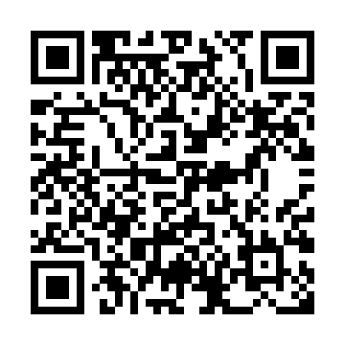
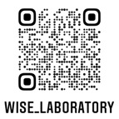
① 独自の勉強タイプ診断
② １：１のマンツーマン指導（注）
③ 自分の好きな時間割での授業
④ 始発から終電まで開放の自習室
（※法律・条例に則った時間内で利用可能）
⑤ 公式LINEでいつでも質問対応
⑥ 学習進度に学年の縛りがない！
⑦ 医学部など圧倒的な実力の講師陣
（注）講師の都合上１：２になる場合もございます。
料金
ワイコベ の料金形態はとってもシンプル。どのコースでも以下のご料金。
初回納入料金
月々の料金
１講座（90分/週）
の授業料金
週 １ ： 16,000円（税込）/月
週 ２ ： 30,000円（税込）/月
週 ３ ： 44,000円（税込）/月
完全無料
アクセス
お申込は公式LINEまで！
至大阪阿倍野橋
河内松原駅
至藤井寺
Y’s Lab.
松原校
生野高校
近商

Slide 9
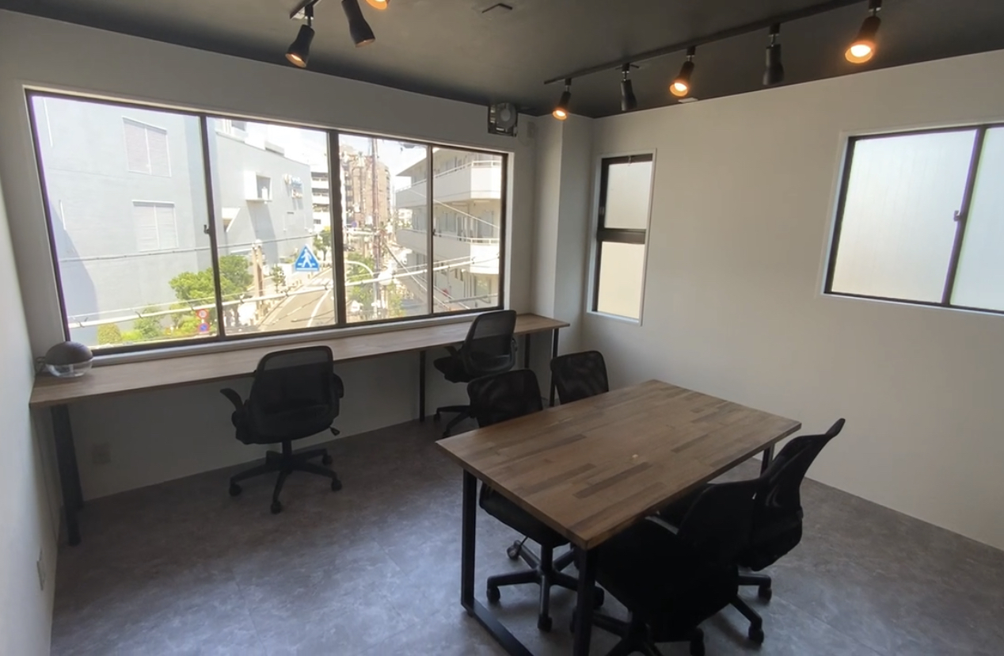
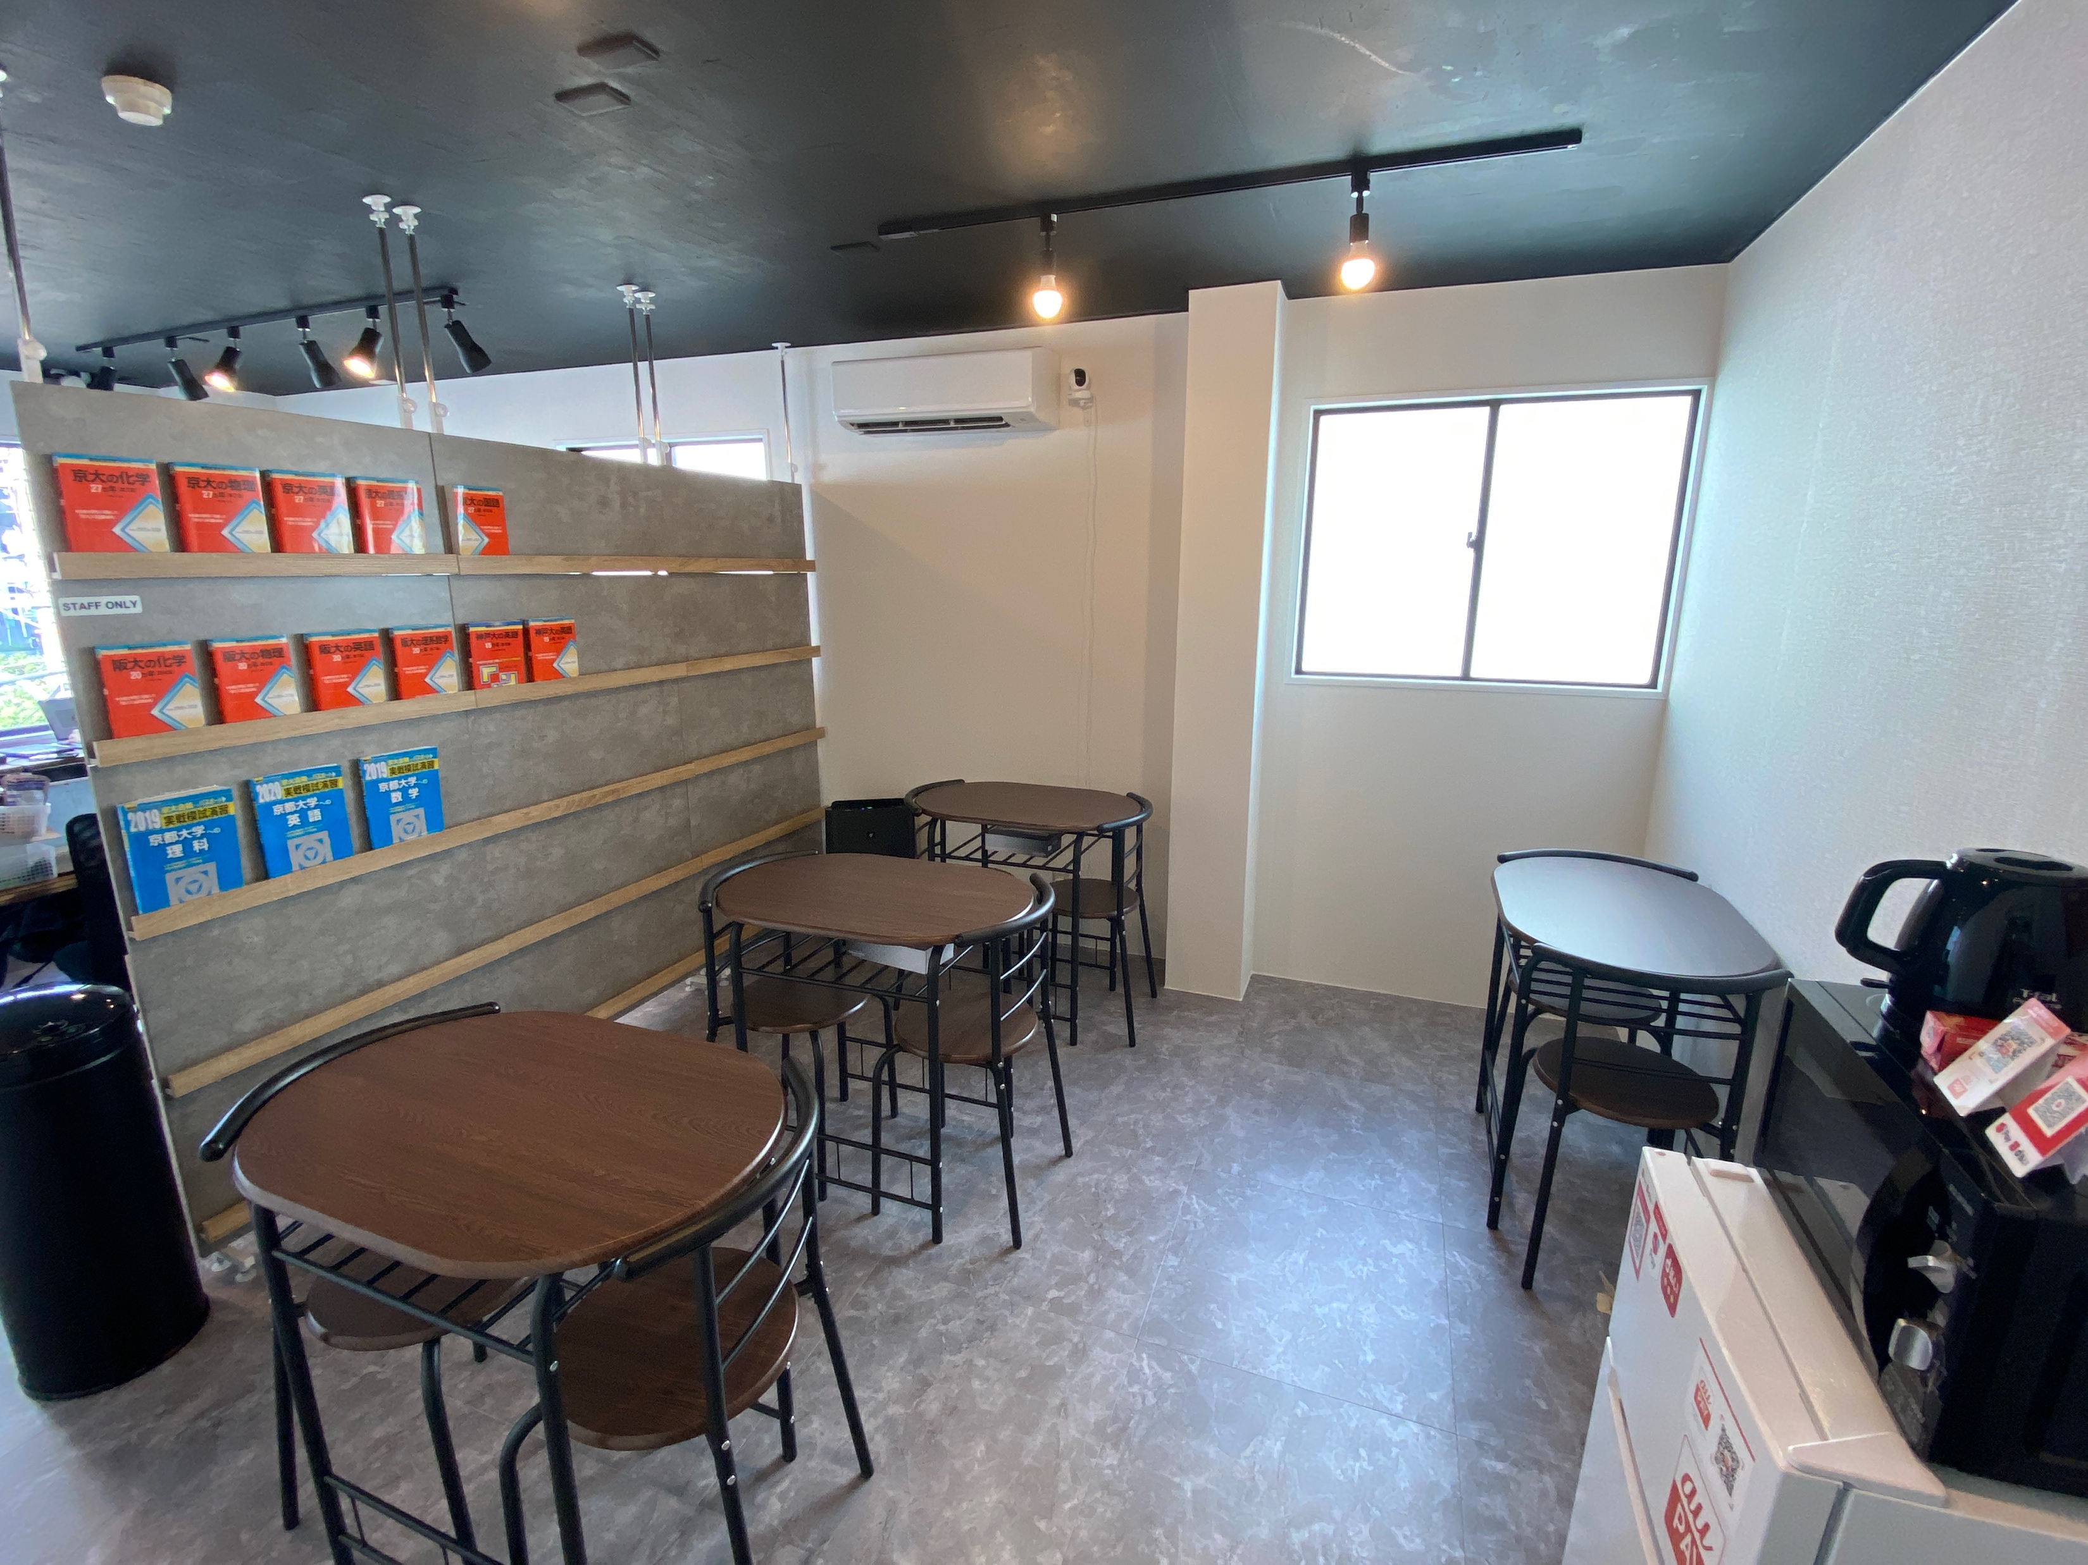
Y’s Lab.は生徒様とのコミニュケーションや
一人一人の学習フォローに力を入れています。
リラックスできる面談ルームでの面談は
いつでも可能です。
食事スペースでは
冷蔵庫・電子レンジ・電気ケトルを
完備しています。
勉強の一休みに最高な空間を提供しています。

Slide 10
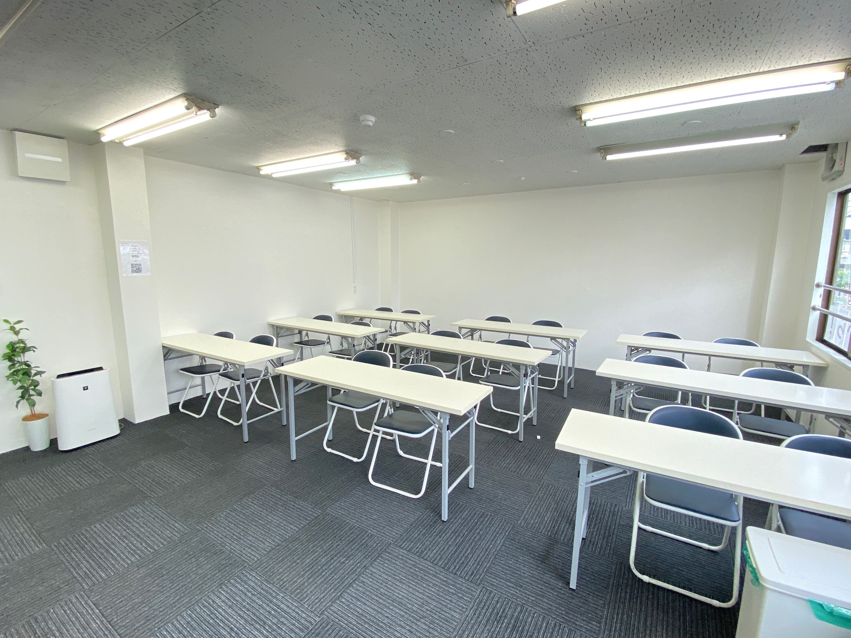
スマートロックにより管理された
自習室は始発から終電まで利用できます。
Y’s の高３生の平均自習時間は
受験期前の春休みでさえ６時間以上。
ほとんどが京大・阪大を志望している
圧倒的なモチベーションに囲まれて
自習することができます。
Y’s生同士は非常に仲が良く、
生徒と講師の距離も近いのが特徴です。
Y’s Lab.の授業教室では
少人数制で和気あいあいとした
授業が行われています。

Slide 11
Y’s Lab.では高２の中盤以降、
二次試験を想定した演習授業が
メインとなります。
全国１位の監修のもとで、
一人一人に添削答案とアドバイスが
毎週返却されます。
自習中に疑問が生まれた時は
公式LINEに質問してください。
講師がLINEで解説を行います。
ここまでフォローしている塾は
松原にはないと自負しております。

Slide 12
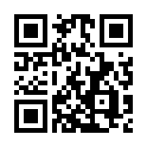
『さあ、受験革命だ。』
無料体験授業受付中！
https://yslab.izinc.jp/
TEL: 072-200-2991
＜公式HP＞

